Slide 1
Опыт и перспективы использования ГИС АО «Навигатор»
Выступающий: педагог доп. образования
СДДТ АО
Чупров Алексей Александрович

Slide 3
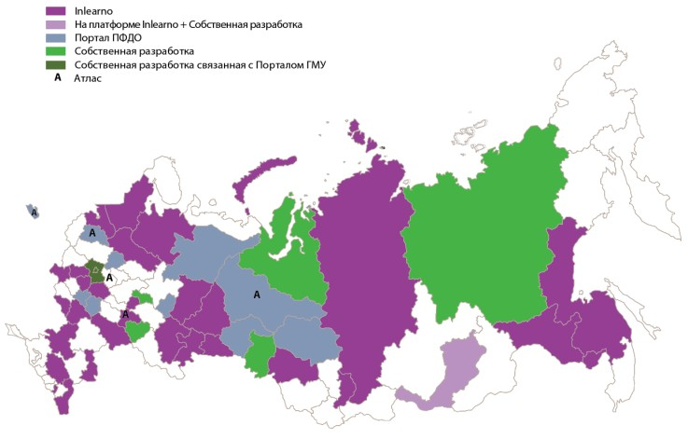
Inlearno (Инлёрно) — платформа для организации внешкольной активности детей, составления программ дополнительного образования школьников, а также инструмент организации детского досуга

Slide 4
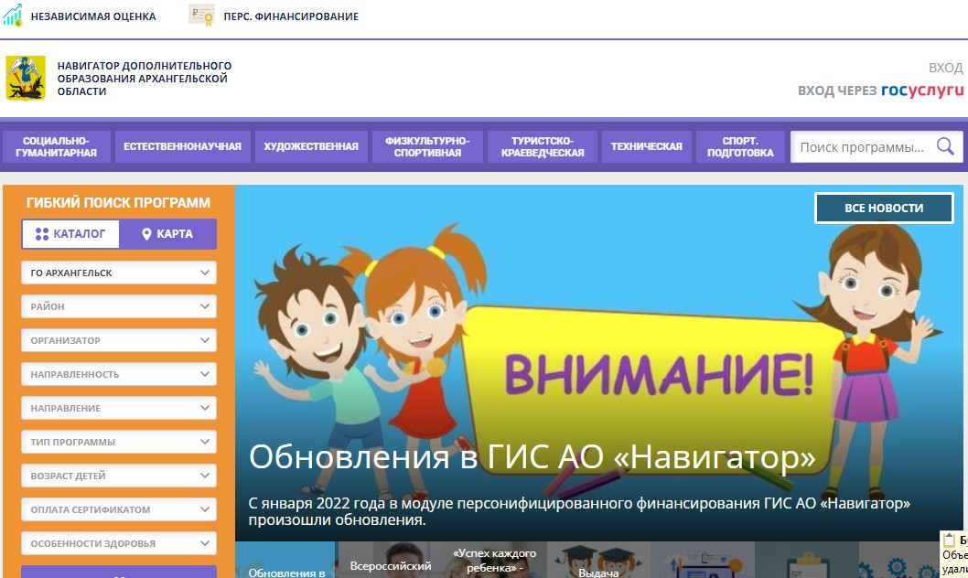

Slide 5
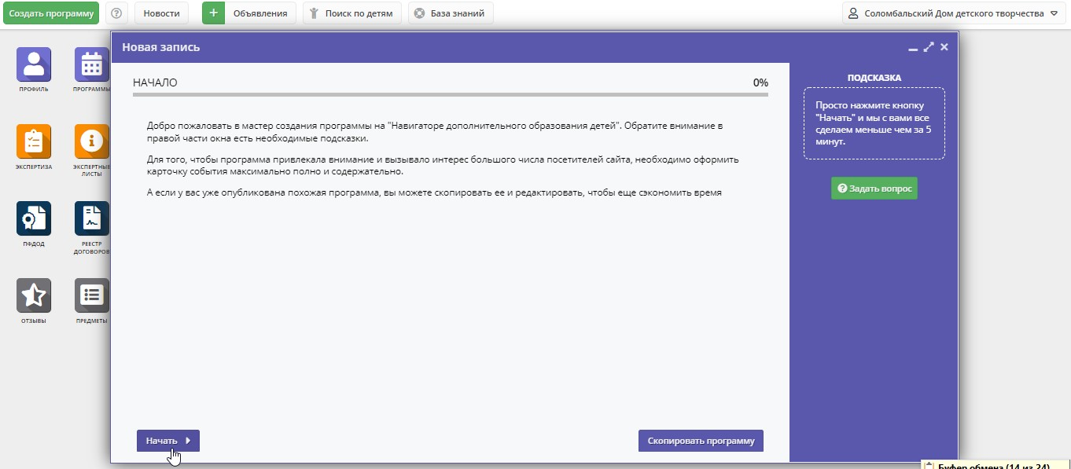

Slide 6
Направленность | Количество программ | Бюджетных
Естественнонаучная | 686 | 640
Социально-гуманитарная | 2017 | 1815
Техническая | 986 | 759
Туристско-краеведческая | 241 | 187
Физкультурно-спортивная | 2030 | 1734
Художественная | 2671 | 2079

Slide 7
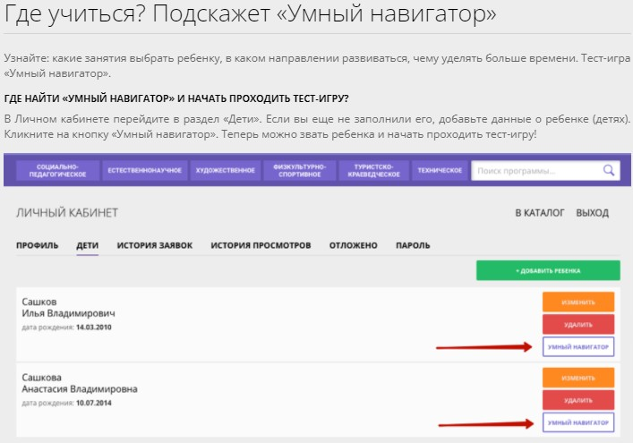

Slide 8
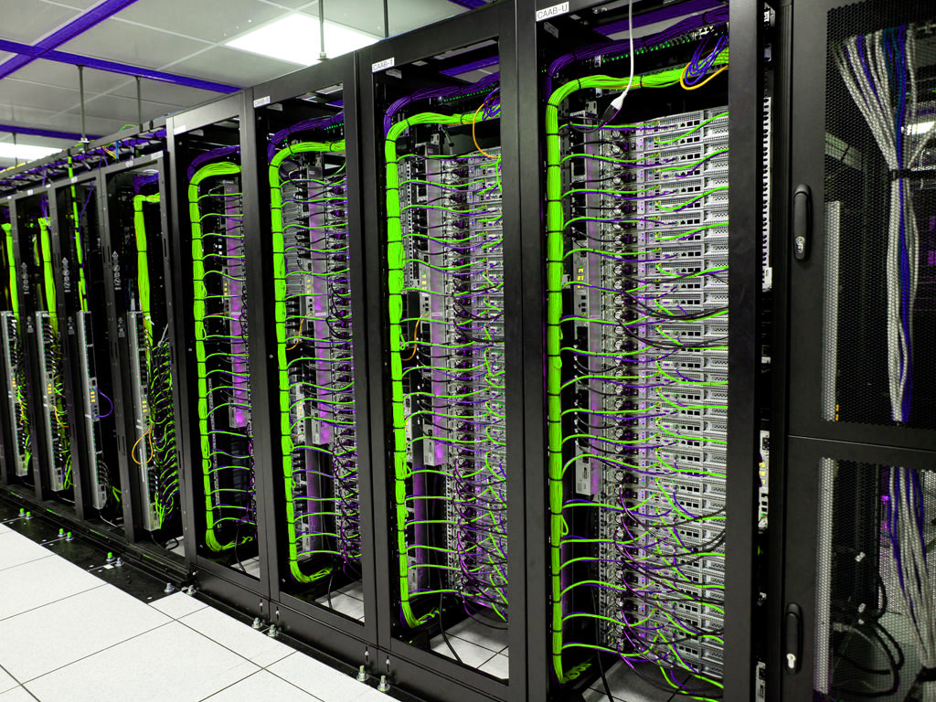

Slide 9
СПАСИБО ЗА ВНИМАНИЕ!

